Slide 1
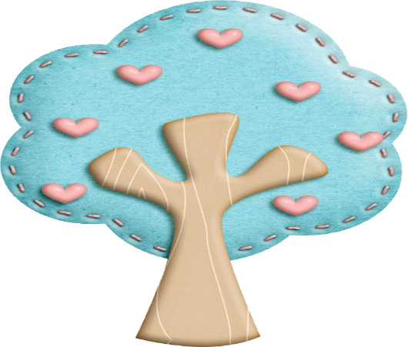
Đạo đức
Tiết kiệm thời giờ

Slide 2
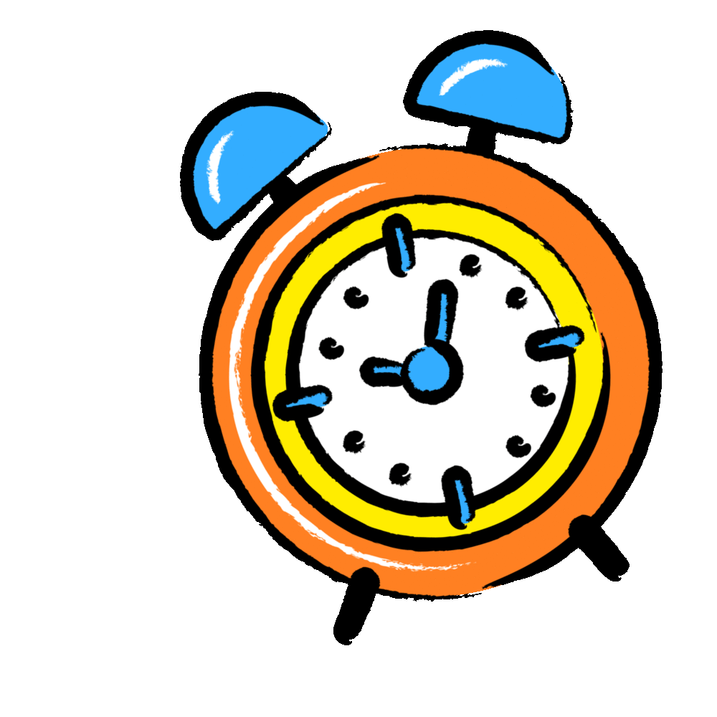
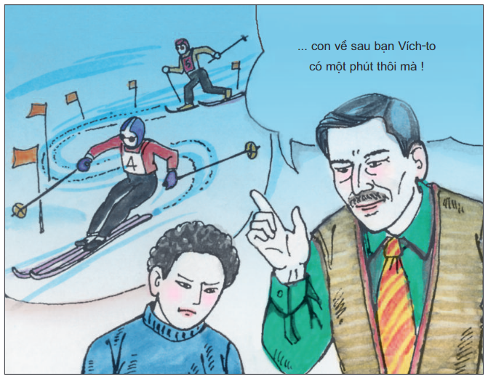
Hoạt động 1: Truyện kể: “Một phút”
1. Mi-chi-a có thói quen sử dụng thời giờ như thế nào?
2. Chuyện gì đã xảy ra với Mi-chi-a trong cuộc thi trượt tuyết?
3. Sau chuyện đó, Mi-chi-a đã hiểu ra điều gì?
4. Từ câu chuyện của Mi-chi-a, em rút ra điều gì?

Slide 3
Mọi người trong gia đình đều có tính cẩn thận và quý trọng thời giờ, chỉ trừ có Mi-chi-a. Mi- chi –a bao giờ cũng chậm chễ hơn người khác. Đến giờ ăn, mọi người đã ngồi vào bàn, chỉ thiếu Mi- chi- a. Mẹ gọi:
- Mi- chi –a ơi ! Lại ăn cơm nhanh lên con !
- Một phút nữa thôi, mẹ ạ ! – Mi- chi – a thường trả lời như thế. Mỗi khi có nguời gọi Mi- chi- a làm một việc gì đó, lần nào em cũng trả lời: “Một phút nữa!”. Ba em thường bảo:
- Đến bao giờ con mới biết quý thời giờ?
- Một phút có là bao, ba à!
Một hôm, ở trường có cuộc thi trượt tuyết. Mi- chi- a rất thích môn thể thao này và quả thật em trượt rất nhanh. Em tin chắc mình sẽ về đích trước tiên. Nhưng kết quả không như vậy, bạn Vích- to chiếm giải nhất, còn em về thứ nhì.
Mi- chi- a về nhà, mặt buồn rười rượi. Em kể cho ba nghe về thất bại của mình. Ba nghe xong, mỉm cười:
- Có hề gì, một phút có là bao, con về sau bạn Vích – to có một phút thôi mà ! Từ đó, Mi- chi- a hiểu rằng trong cuộc sống, con người chỉ cần một phút cũng có thể làm nên chuyện quan trọng.
I.U.DÔ- LÔ- BA - REP

Slide 4
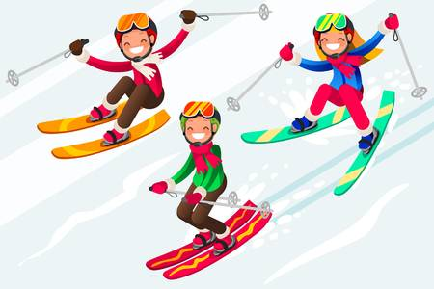
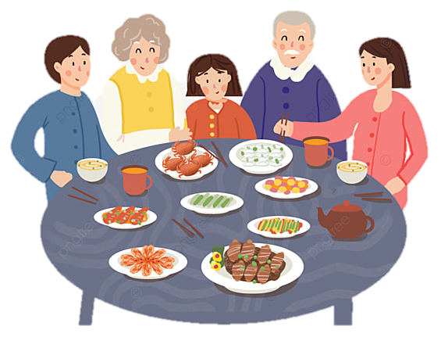
Đến bao giờ con mới biết quý thời giờ?
Mi-chi-a ơi! Lại ăn cơm nhanh lên con!
Một phút nữa thôi, mẹ ạ!
Một phút có là bao, ba à!

Slide 5
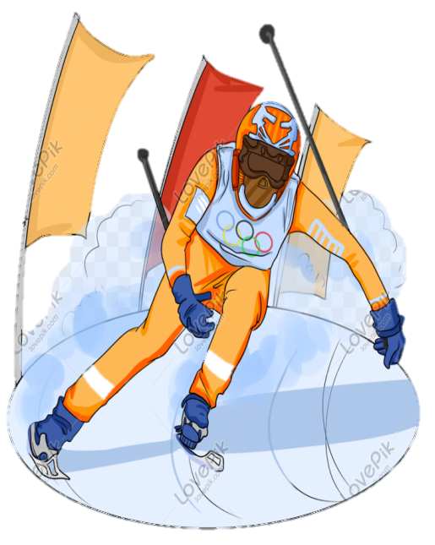
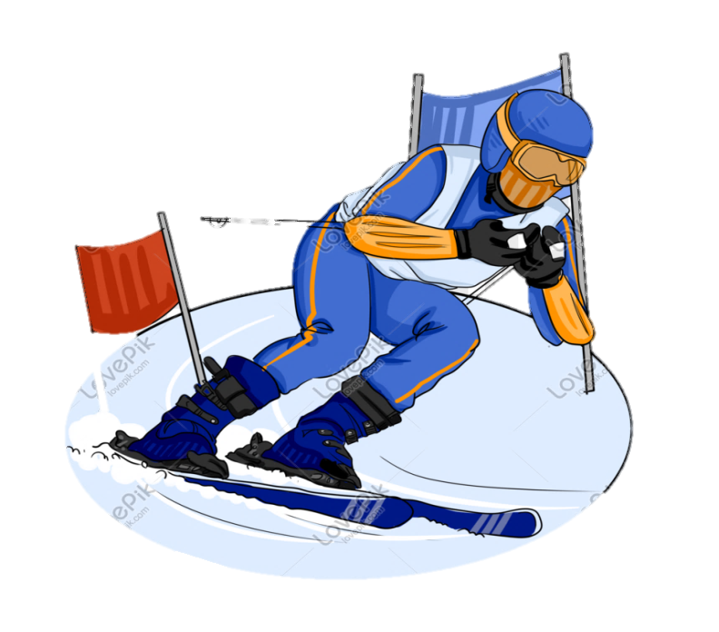

Slide 6
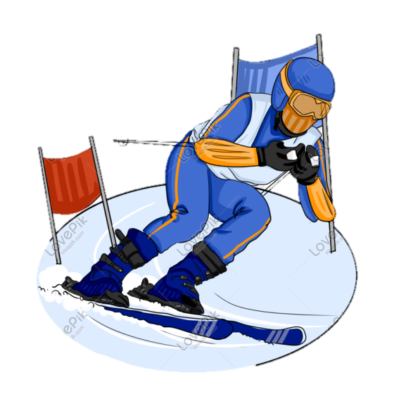
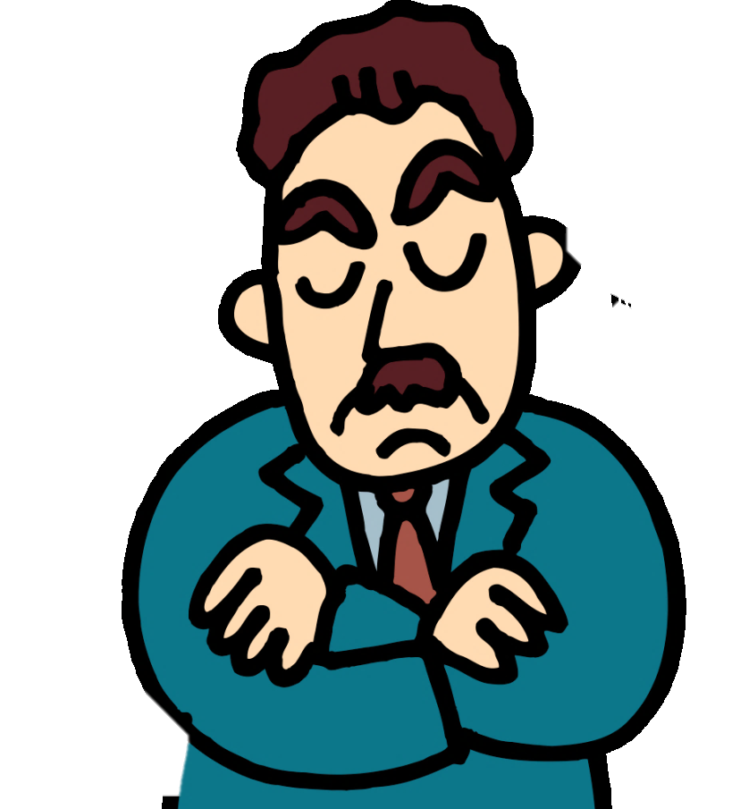
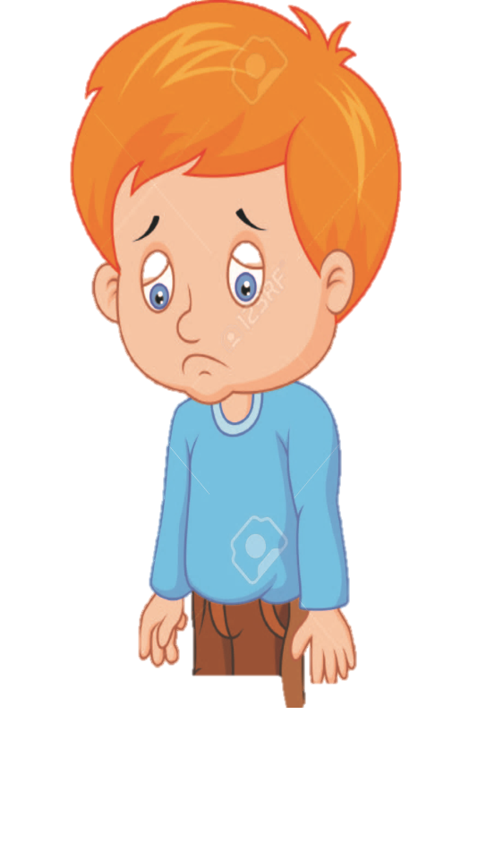
Bạn Mi-chi-a về sau
Bạn Vích-to về đầu
…con về sau bạn Vich-to có một phút thôi mà!

Slide 7
1. Mi-chi-a có thói quen sử dụng thời giờ như thế nào?
Mi-chi-a bao giờ cũng chậm trễ hơn người khác và thường trả lời: : “ Một phút nữa ”.
2. Chuyện gì đã xảy ra với Mi-chi-a trong cuộc thi trượt tuyết?
Mi-chi-a đã bị thua cuộc trong cuộc thi trượt tuyết
3. Sau chuyện đó Mi-chi-a đã hiểu ra điều gì?
Trong cuộc sống con người chỉ cần 1 phút có thể làm nên chuyện quan trọng
4. Từ câu chuyện của Mi-chi-a chúng ta rút ra bài học gì?
Cần phải biết quý trọng và tiết kiệm thời giờ, dù chỉ một phút

Slide 8
1. Mi-chi-a thường chậm trễ hơn mọi người .
2. Mi-chi-a bị thua trong cuộc thi trượt tuyết .
3. Sau đó, Mi-chi-a hiểu rằng: 1 phút cũng làm nên chuyện quan trọng .

Slide 9
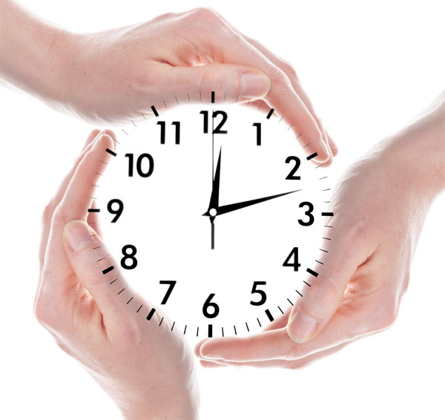
Mỗi phút đều đáng quý
Chúng ta phải tiết kiệm thời giờ

Slide 10
Ghi nhớ:
Thời giờ là thứ quý nhất, vì khi nó đã trôi qua thì không bao giờ trở lại được. Do đó, chúng ta cần phải biết sử dụng thời giờ vào những việc có ích một cách hiệu quả.
- Thời gian là vàng bạc -

Slide 11
Bài tập1: Em tán thành hay không tán thành việc làm của từng bạn nhỏ trong mỗi tình huống dưới đây? Vì sao?
Ngồi trong lớp, Hạnh luôn chú ý nghe thầy giáo, cô giáo giảng bài. Có điều gì chưa rõ, em tranh thủ hỏi ngay thầy, cô và bạn bè.
Sáng nào đến giờ dậy, Nam cũng nằm cố trên giường. Mẹ giục mãi Nam mới chịu dậy đánh răng, rửa mặt.
Lâm có thời gian biểu quy định giờ học, giờ chơi, giờ làm việc nhà, …và bạn luôn thực hiên đúng.
Khi đi chăn trâuThành thường vừa ngồi trên lưng trâu, vừa tranh thủ học bài.
Hiền có thói quen vừa ăn cơm, vừa đọc truyện hoặc xem ti vi.
Chiều nào Quang cũng đi đá bóng. Tối về, bạn lại xem ti vi, đến khuya mới lấy sách vở ra học bài.

Slide 12
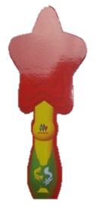
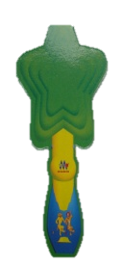
Nội dung | Tán thành | Không tán thành
Ngồi trong lớp, Hạnh luôn chú ý nghe thầy giáo, cô giáo giảng bài. Có điều gì chưa rõ, em tranh thủ hỏi ngay thầy, cô và bạn bè.
Sáng nào đến giờ dậy, Nam cũng nằm cố trên giường. Mẹ giục mãi Nam mới chịu dậy đánh răng, rửa mặt.
Lâm có thời gian biểu quy định giờ học, giờ chơi, giờ làm việc nhà, …và bạn luôn thực hiên đúng.
Khi đi chăn trâuThành thường vừa ngồi trên lưng trâu, vừa tranh thủ học bài.
Hiền có thói quen vừa ăn cơm, vừa đọc truyện hoặc xem ti vi.
Chiều nào Quang cũng đi đá bóng. Tối về, bạn lại xem ti vi, đến khuya mới lấy sách vở ra học bài.

Slide 13
Bài 2:
1. Điều gì sẽ xảy ra nếu HS đến phòng thi bị muộn.
2. Nếu hành khách đến muộn giờ tàu, máy bay thì điều gì sẽ xảy ra?
3. Điều gì sẽ xảy ra nếu người bệnh được đưa đến bệnh viện cấp cứu chậm?

Slide 14
Ý KIẾN CỦA EM

Slide 15
1. Điều gì sẽ xảy ra nếu HS đến phòng thi bị muộn?
Học sinh đến phòng muộn có thể không được vào phòng thi hoặc ảnh hưởng xấu đến kết quả bài thi.

Slide 16
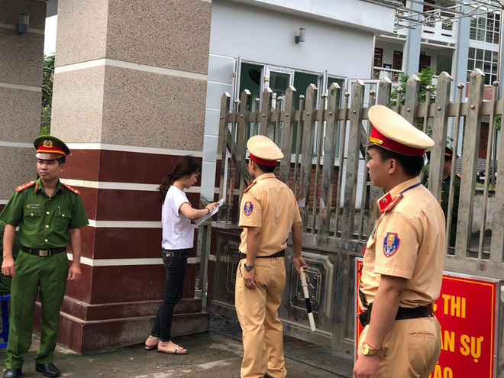
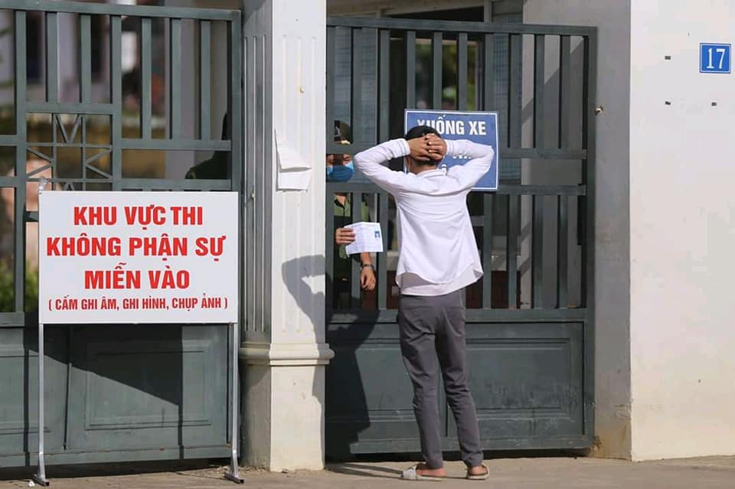
Học sinh không được vào phòng thi

Slide 17
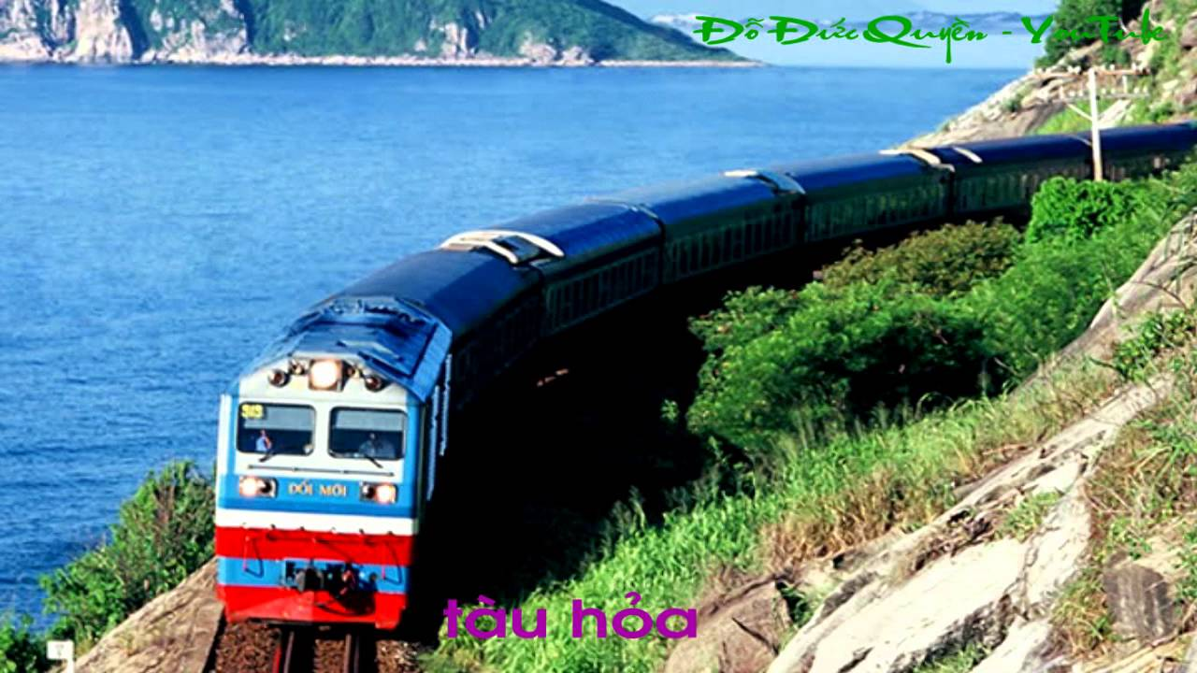
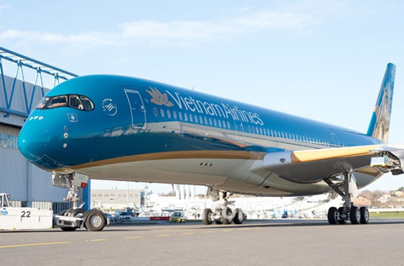
2. Nếu hành khách đến muộn giờ tàu, máy bay thì điều gì sẽ xảy ra?
Hành khách đến muộn có thể bị nhỡ tàu, nhỡ máy bay.

Slide 18
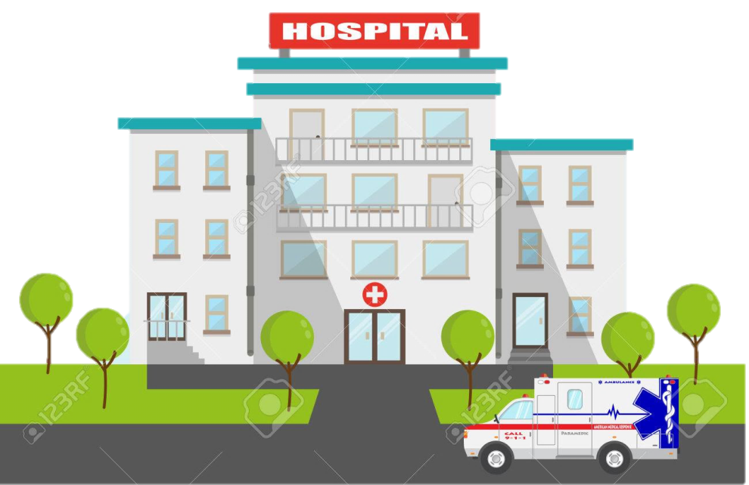
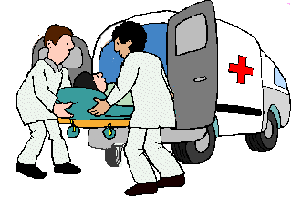
3. Điều gì sẽ xảy ra nếu người bệnh được đưa đến bệnh viện cấp cứu chậm?
Người bệnh được đưa đến bệnh viện chậm có thể bị nguy hiểm đến tính mạng.

Slide 19
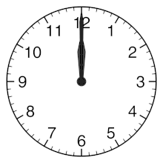
Bài 3: Em hãy suy nghĩ và chia sẻ cá nhân, bày tỏ thái độ về các ý kiến sau (tán thành hoặc không tán thành)
a. Thời giờ là thứ ai cũng có, chẳng mất tiền mua nên không cần tiết kiệm.
b. Tiết kiệm thời giờ là học suốt ngày, không làm việc gì khác.
c. Tiết kiệm thời giờ là tranh thủ làm nhiều việc một lúc.
d. Tiết kiệm thời giờ là sử dụng thời giờ một cách hợp lí, có hiệu quả.

Slide 20
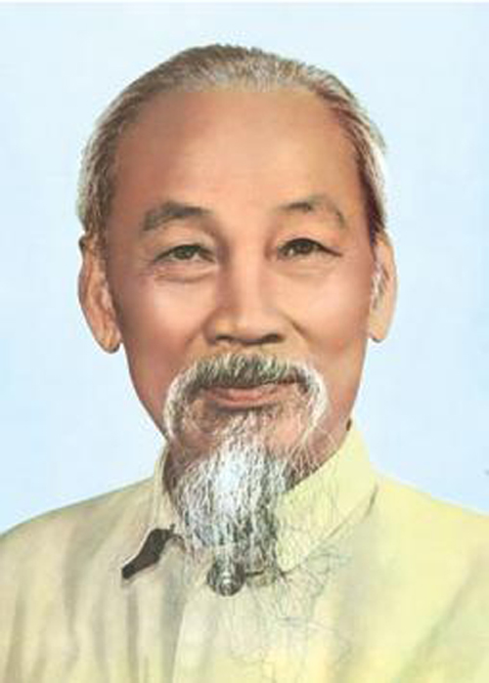
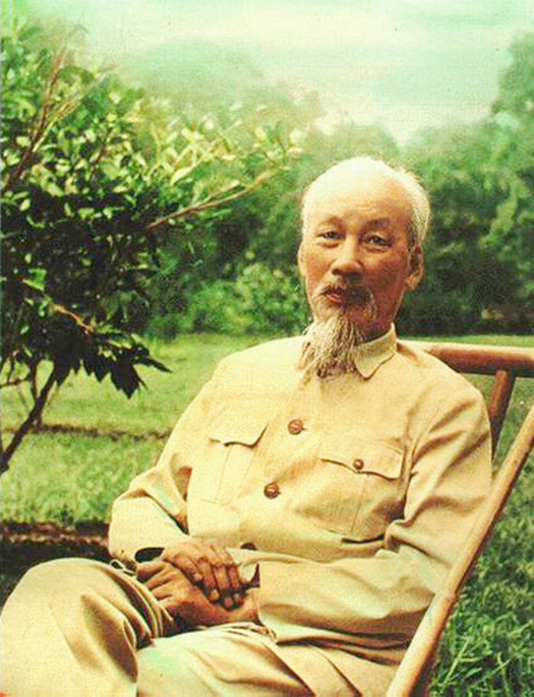
Bài tập 5. Em hãy viết, vẽ hoặc kể cho các bạn nghe về một tấm gương biết tiết kiệm thời giờ.
Chủ tịch Hồ Chí Minh
(19/5/1890-2/9/1969)

Slide 21
Thời gian quý báu lắm!
Chuyện kể rằng: Sinh thời, Bác Hồ “ghét cay, ghét đắng, ghét vào tận tâm” các thói quan liêu, tham nhũng, xa hoa, lãng phí tiền bạc và thời gian của nhân dân. Những người có điều kiện tiếp xúc và làm việc trực tiếp với Bác đều thấy rõ nhất là Bác rất khó chịu khi thấy cán bộ làm việc không đúng giờ.
Năm 1945, mở đầu bài nói chuyện tại lễ tốt nghiệp khóa V Trường Huấn luyện cán bộ Việt Nam, Người thẳng thắn góp ý: “Trong giấy mời tới đây nói 8h bắt đầu, bây giờ 8h10 phút rồi mà nhiều người chưa đến. Tôi khuyên anh em phải làm việc cho đúng giờ vì thời gian quý báu lắm!”. Trong kháng chiến chống Pháp, một đồng chí cán bộ cấp tướng đến làm việc với Bác sai hẹn mất 15 phút. Tất nhiên là đồng chí đó có lý do là mưa to, suối lũ, ngựa không qua được. Thế nhưng, Bác vẫn nhẹ nhàng bảo:
- Chú làm tướng mà chậm 15 phút thì bộ đội của chú sẽ hợp đồng đi sai bao nhiêu? Hôm nay chú đã chủ quan, không chuẩn bị đầy đủ các phương án nên chú đã không giành được chủ động.
Một lần khác, Bác và đồng bào phải đợi một đồng chí cán bộ đến để bắt đầu cuộc họp. Lúc đồng chí này xuất hiện, Bác hỏi:
- Chú đến chậm mấy phút?
- Thưa Bác, chậm mất 10 phút ạ!
- Chú tính thế không đúng. 10 phút của chú phải nhân với 500 người đợi ở đây!
Đồng chí cán bộ nọ rất lấy làm ái ngại, từ đó luôn đến đúng giờ.

Slide 22
Bài tập 6 : Em hãy lập thời gian biểu và trao đổi với các bạn trong nhóm về thời gian biểu của mình.
Thời gian | Việc làm
6h – 6h30p
Dậy tập thể dục.
6h30p – 6h40p
Vệ sinh cá nhân.
6h40p – 7h20p
Ăn sáng.
7h20p – 7h30p
Đi học.
7h30p – 11h
Học buổi sáng.
11h – 11h10p
Đi về.
11h10p – 12h
Ăn trưa.

Slide 23
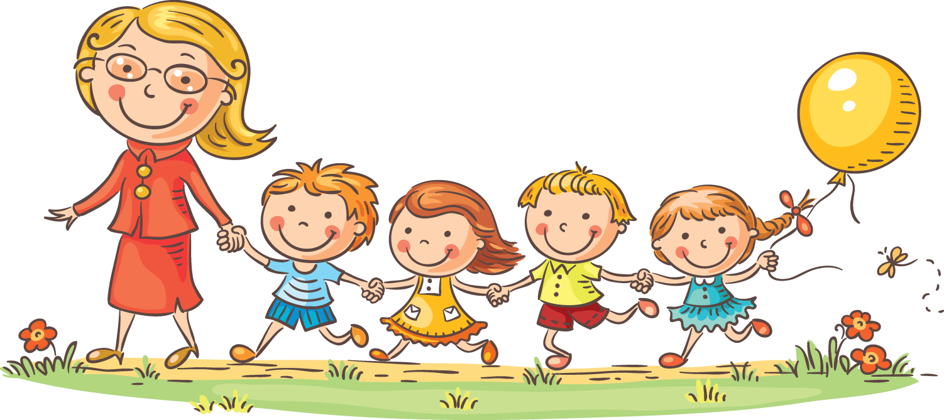
Hãy chia sẻ một việc cụ thể mà em đã làm để tiết kiệm thời giờ
Vào học đúng giờ.
Tranh thủ đọc bài trong giờ ra chơi.
Trong khi học online, luôn luôn bật cam tránh làm mất thời gian cô giáo nhắc nhở
Lập thời gian biểu theo tuần và tuân theo thời gian biểu đó….

Slide 24
Củng cố: Học sinh đọc lại ghi nhớ.
Thời giờ là thứ quý nhất, vì khi nó đã trôi qua thì không bao giờ trở lại được. Do đó, chúng ta cần phải biết sử dụng thời giờ vào những việc có ích một cách hiệu quả.
- Thời gian là vàng bạc -

Slide 25
Xin chân thành cảm ơn các em học sinh

Slide 26
ĐIỀU CHỈNH SAU TIẾT DẠY.
....................................................................................................................................................................................................................................

